Slide 1
面向区块链的软件工程教学实践 -拜占庭将军问题及拜占廷容错算法
报告人：欧阳建权、史佩昌、王怀民
2018年11月23日
湘潭大学 国防科技大学
Notes:
我们认为云际计算的理念表达是充分的，商业模式的出发点也很有特色，安全屋的概念和实现案例都是重要的。但是我们感觉"软件定义"相关的研究和成果还需仔细理清一下，可能专家会提出这方面的问题，请特别关注一下。在云际计算理念和框架下有许多基础理论研究的挑战，我们初步梳理了一下，包括： 问题1：云际间多源数据交换共享的可行性和安全性（UCloud安全屋的研发中的基础理论和科学方法） 研究思路： （1）各种云际计算模式的研究（安全屋是集中式的，跨云机器学习是完全分布式的，还有其他混合模式）； （2）利用安全虚拟机技术避免对安全屋的信任假设； （3）基于虚拟专云的相关研究。 问题2：云际计算中计算和数据传输的时延问题 研究思路： （1）研究导致云际时延问题的本质原因； （2）面向动态环境的推测执行技术优化； （3）研究数据倾斜所导致的时延问题。 问题3：实现价值共享过程中如何避免云间数据流动的问题 研究思路：以机器学习中间结果参数传输替代原始数据交换。 其他问题：例如，跨云资源调度与协调；与区块链相关的技术研究。

Slide 2
背景——颠覆还是泡沫？
被视为有望引领新工业革命的颠覆性技术的区块链技术，已经受到各国政府、学术界和产业界的极大关注。
区块链是颠覆性技术
世界经济论坛创始人兼执行主席施瓦布教授认为区块链将是第四次工业革命的关键技术。
华尔街投资人Federated Investors也预言区块链将有助于推动下一场工业革命。
区块链是乌托邦故事下的泡沫风险。
2018年《自然》杂志指出，区块链在中国人的微信群里！

Slide 3
中国2018区块链产业白皮书
截至 2018 年 3 月底，我国以区块链业务为主营业务的区块链公司 数量已经达到了 456 家
区块链技术已经应用于供应链金融、贸易金融（信用证、保函、福费廷、保理、票据）、征信、交易清算、积分共享、保险、证券等典型金融场景。
在实体经济中，区块链应用场景覆盖了产品溯源、版权、数字身份等十五个领域。
http://xxzx.miit.gov.cn/n602427/c593017/part/593018.pdf

Slide 4
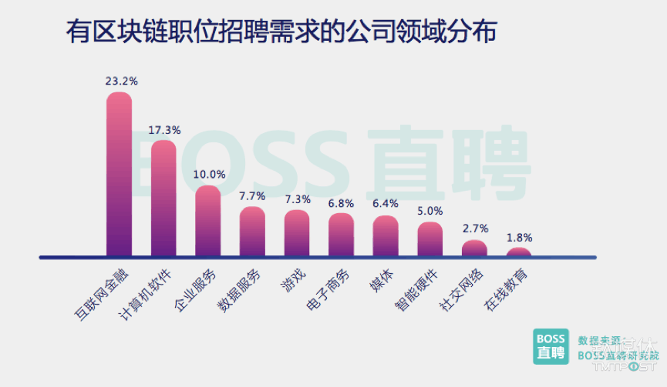
背景
区块链对人才的需求
区块链自2018年起成为行业最大风口，风头几乎盖过人工智能。区块链相关岗位的招聘需求自2017年下半年开始快速增长，2017年11月之前，区块链相关岗位的平均招聘薪资为2.32万元。2017年11月之后，区块链相关岗位的平均招聘薪资达到2.58万元。

Slide 5
从区块链的视角来看软件工程
区块链专家William Mujaya认为区块链是三个学科的组合：
博弈论
密码学
软件工程
从实际角度和工业应用角度来看，软件工程的能力被认为是非常重要。

Slide 6
从软件工程的视角来看区块链
区块链是一个开源软件， 通过全体协作来达到持续创新。
代码量大，结构复杂。
比特币src文件夹超过38万行代码。
软件工程领域新的挑战。
区块链架构
智能合约
······

Slide 7
案例教学目标和内容
教学目标
让学生掌握拜占庭问题及算法等基础知识，分析共识机制的优势和局限性，培养其应用拜占庭算法原理设计和使用共识机制解决各行业应用问题。
教学内容
学习和掌握拜占庭将军的一些基本概念和算法知识
了解拜占庭将军的优化算法
学习和掌握并行拜占庭将军的一些基本概念和算法知识
学习和掌握并行拜占庭将军的开源实现的配置使用说明
拜占庭算法实训

Slide 8
以拜占庭将军问题为案例的必要性
拜占庭将军问题是区块链共识机制的核心问题。
拜占庭将军具有工程复杂性。
拜占庭将军问题的功能实现要充分考虑安全属性，如：健壮性、可维护性、可测试性、灾难可恢复性和可靠性等。

Slide 9
教学内容—拜占庭将军的问题描述
拜占庭帝国即中世纪的土耳其，拥有巨大的财富，周围10个邻邦垂诞已久，但拜占庭高墙耸立，固若金汤，没有一个单独的邻邦能够成功入侵。任何单个邻邦入侵的都会失败，同时也有可能自身被其他9个邻邦入侵。拜占庭帝国防御能力如此之强，至少要有十个邻邦中的一半以上同时进攻，才有可能攻破。
然而，如果其中的一个或者几个邻邦本身答应好一起进攻，但实际过程出现背叛，那么入侵者可能都会被歼灭。
于是每一方都小心行事，不敢轻易相信邻国。这就是拜占庭将军问题。

Slide 10
教学内容—拜占庭将军的优化算法
从减少通信和加密两个维度优化算法
减少通信
避免发送大量的回复。
优化将操作调用的消息延迟数从5减少到4。
优化提高了不修改服务状态的只读操作的性能。
加密
描述了一种使用数字签名验证所有消息的算法。消除了以前系统的主要性能瓶颈。

Slide 11
教学内容—拜占庭将军的开源实现
命令行模式下运行jar包
可以通过graphviz第三方工具生成图片，运行output 目录下的 rundot.bat
java -jar byzantine-0.0.1-SNAPSHOT.jar -hc 7 -t 2 -m 0 -locale zh_CN
cd output
./rundot.bat
Notes:
参数可以参见程序自带的说明， hc 总人数，t是叛徒数 m生成两种发令者(0) 还是 忠诚将军发令者(1） 还是叛徒将军发令者(2) 本来有一个选项g是控制开启本地的graphviz 进行渲染，最初的程序是直接用纯的graphivz的java库的，但让人尴尬的是， 跑叛徒数为3的时候， 报了错误。 无意去找相关的解决方案，请安装graphviz，通过批处理文件将dot文件转换成相关的图形输出。locale是多语言的支持，目前只处理了中英双语的资源文件，如果有需要的请自行增加。

Slide 12
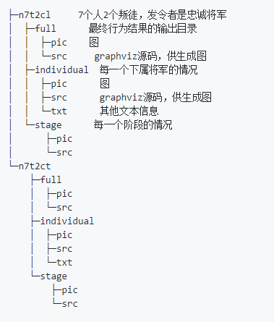
教学内容—并行拜占庭将军的开源实现
输出目录布局
直接目录的命名解释:
nAtBcX 一共A个员工B个叛徒
发令者是X的所有输出

Slide 13
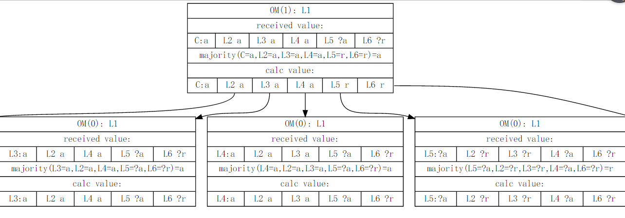
教学内容—并行拜占庭将军的开源实现
实验结果示例

Slide 14
基于实训项目的教学与评测
本案例可以通过在线教学实训项目的形式开展知识点学习
首先在平台上创建一个课堂
然后在平台上创建一个实训项目，把知识点和考试题植入实训项目
在课堂里发布实训作业
让学生开始自主学习和练习
学生在各自项目中开展自主学习和练习
教师直接在平台中查看学生学习和练习的情况

Slide 15
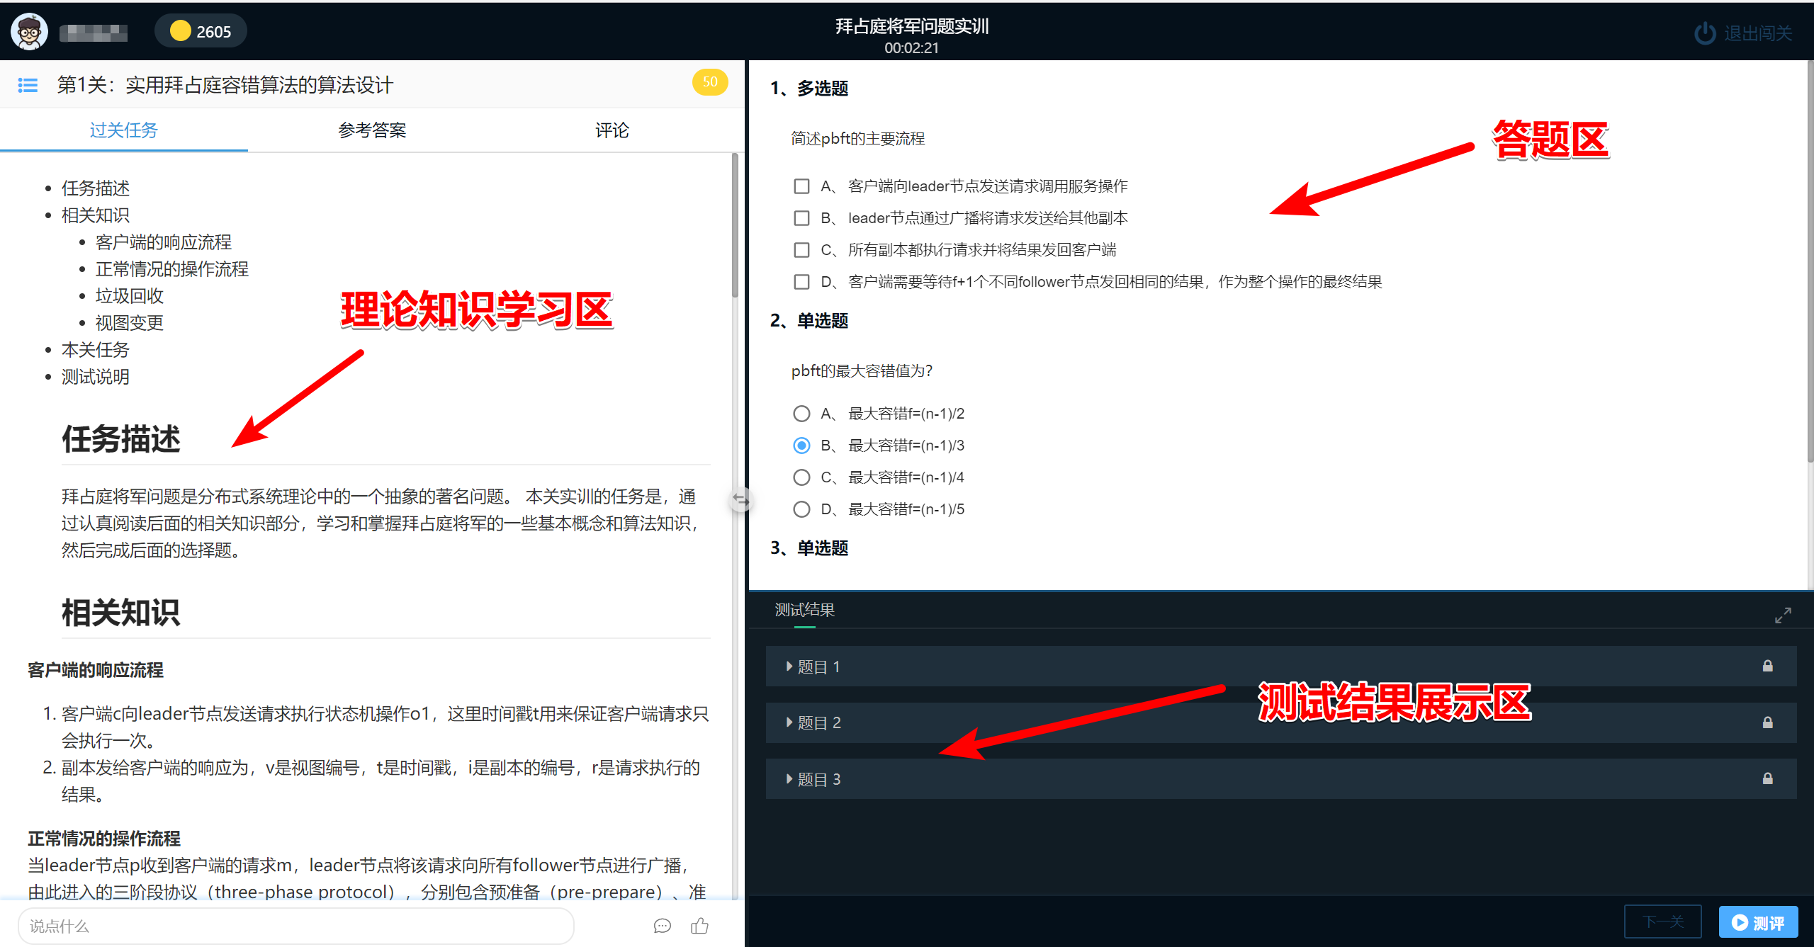
教学内容—Trustie平台的使用
实验平台使用示例

Slide 16
基于开源项目的代码阅读与开发
本案例可以通过在线开源项目的形式开展工程实践
首先在平台上创建一个课堂
然后在平台上创建一个开源项目，上传算法的源代码
在课堂里发布分组作业
让课程助教fork我的原始开源项目
让学生fork助教的开源项目
学生在各自项目中的开发活动，能够直观的显示在课堂的作业里

Slide 17
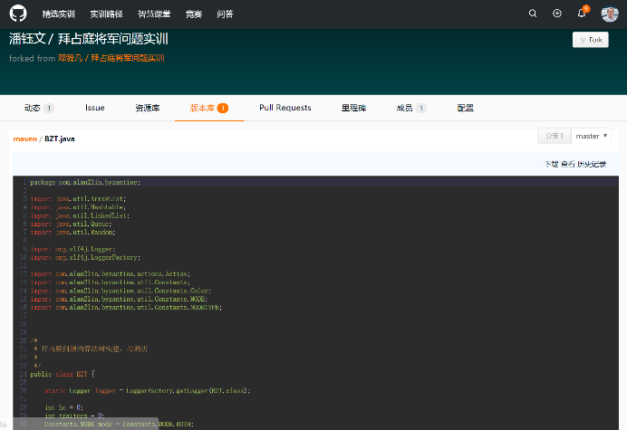
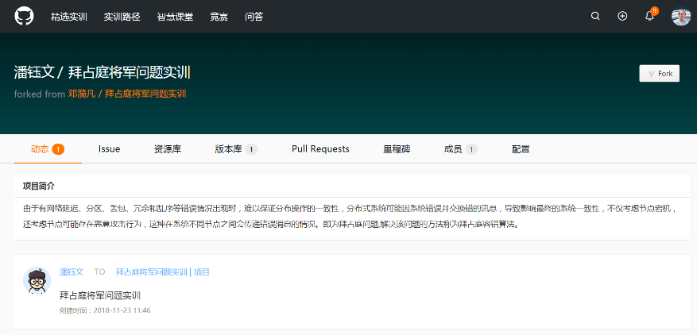
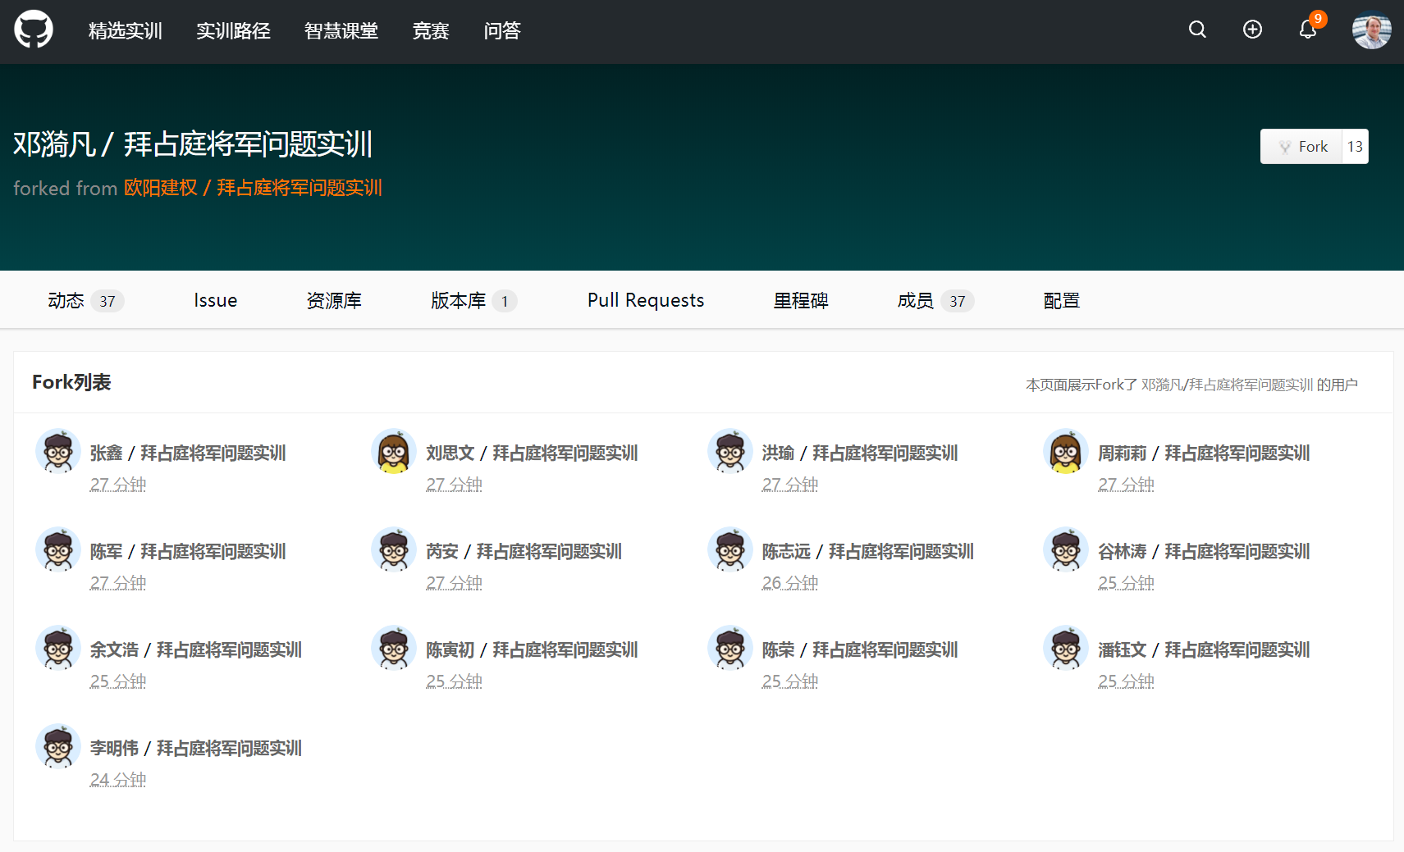
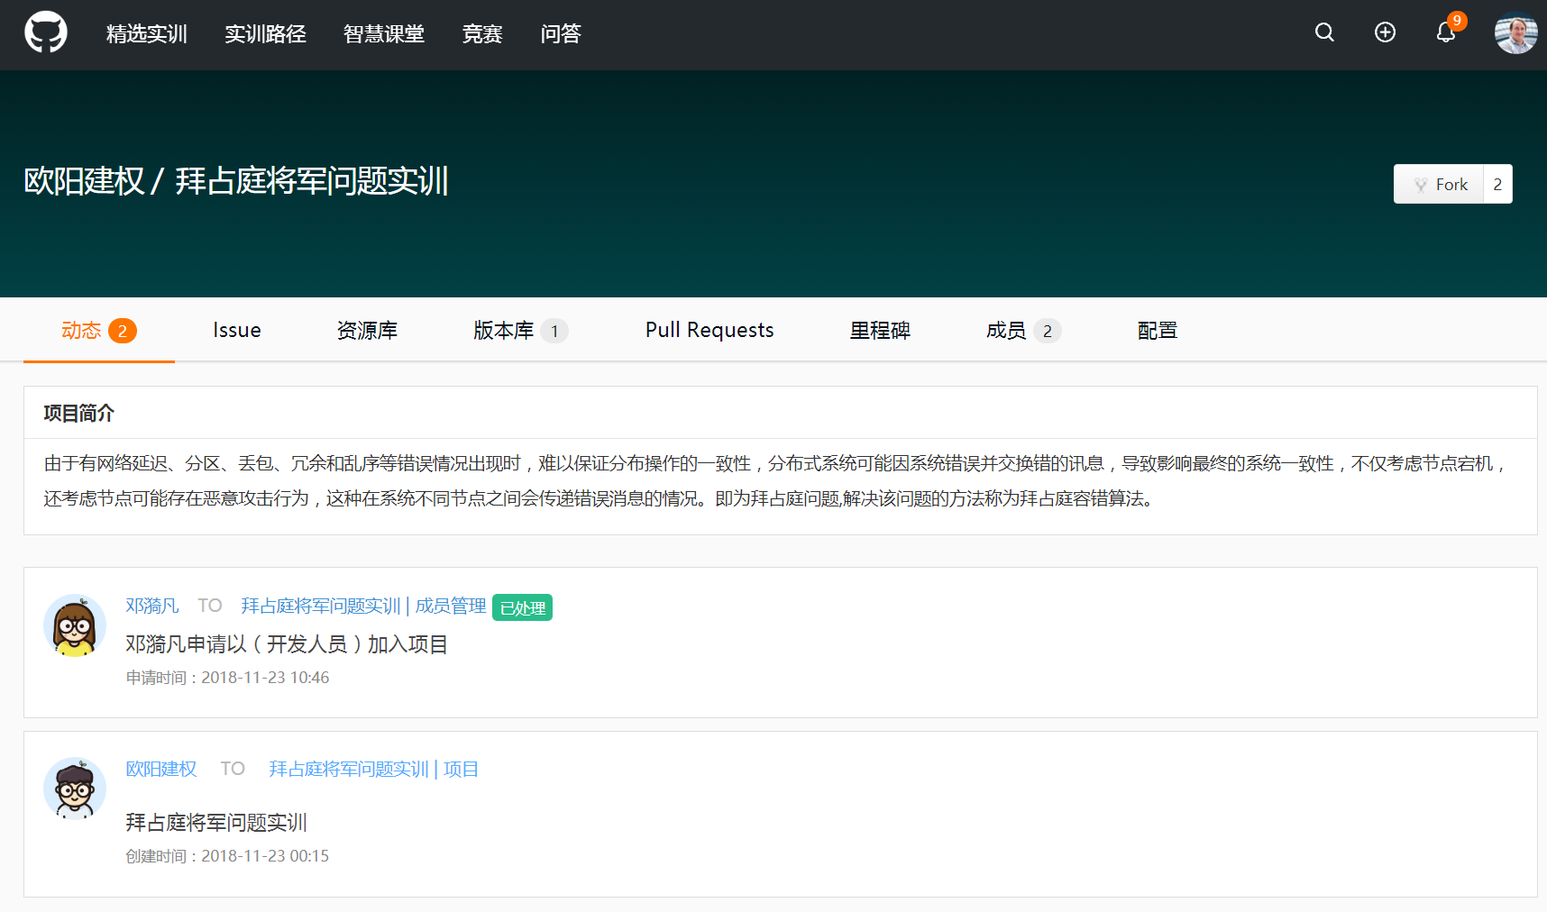
教学内容—实训项目的fork流程
https://www.educoder.net/projects/3288/repository/revisions/master/entry/BZT.java
课代表fork代码仓库
学生从课代表fork代码仓库
https://www.educoder.net/projects/3275
https://www.educoder.net/projects/3275/member_forked
https://www.educoder.net/users/ouyjq
学生从课代表fork代码仓库
教师创建代码仓库

Slide 18
应用情况及未来计划
应用情况
目前已有93人使用平台复习课堂所学与答题复习
参训学生动手能力得到显著提高，获得学生大量好评
未来计划
与湖南华中区块链技术研究院（有限合伙）合作，建立湖南省区块链联盟培训班，推广已经搭建好的educoder实践平台.

Slide 19
总结
本案例的培养目标是让学生掌握拜占庭问题及算法等基础知识，分析共识机制的优势和局限性，培养其应用拜占庭算法原理设计并使用共识机制解决各行业应用问题。
特色：以区块链技术的核心问题拜占庭问题为切入点，结合软件工程的实践教学理念培养学生的工程应用能力。

Slide 20
THANKS!

